Slide 1
Vanjska vrednovanja u
visokom obrazovanju
dr. sc. Vesna Dodiković-Jurković
prof. dr. sc. Jasmina Havranek
Goran Briški
Davorka Androić
Agencija za znanost i visoko obrazovanje
Zagreb, Hrvatska

Slide 2
Sadržaj
Osiguravanje kvalitete u visokom obrazovanju – europski kontekst
Nacionalni kontekst
ESG

Slide 3
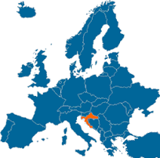
EHEA
Direktiva Europske komisije, 2006/143/EC
Zajedničko shvaćanje osiguravanja kvalitete
Daljnji razvoj sustava osiguravanja kvalitete u EHEA
Potpora suradnji između
visokih učilišta i agencija za
osiguravanje kvalitete
ESG

Slide 4

ESG - struktura
Europska dimenzija osiguravanja kvalitete
I. dio – Unutarnje osiguravanje kvalitete
II. dio – Vanjsko osiguravanje kvalitete
III. dio – Agencije za osiguravanje kvalitete

Slide 5
Osiguravanje kvalitete u visokom obrazovanju
Nacionalni zakonodavni okvir
  Zakon o osiguravanju kvalitete (NN 45/09)
  Agencija za znanost i visoko obrazovanje - AZVO
  Pravilnik o sadržaju dopusnice te uvjetima za izdavanje dopusnice za obavljanje djelatnosti visokog obrazovanja, izvođenje studijskog programa i reakreditaciju visokih učilišta (NN 24/10)
  Pravilnik o uvjetima za izdavanje dopusnice za obavljanje znanstvene djelatnosti, uvjetima za reakreditaciju znanstvenih organizacija i sadržaju dopusnice (NN 83/10)

Slide 6
Nacionalni sustav osiguravanja kvalitete
Ustroj i unaprjeđenje unutarnjeg sustava osiguravanja kvalitete na visokim učilištima
Mreža jedinica za OK na VU - CroQAnet
Vanjski sustav osiguravanja kvalitete u području visokog obrazovanja – nacionalna agencija – AZVO
EQAR
ENQA

Slide 7


Naša uloga
Misija
AZVO promiče važnost osiguravanja kvalitete u visokom obrazovanju i znanosti, s ciljem trajnog unapređivanja kvalitete rada visokih učilišta, znanstvenih organizacija i cjelokupna hrvatskog visokoobrazovnog i znanstvenog sustava te njegove prepoznatljivosti unutar Europskoga prostora visokog obrazovanja i Europskoga istraživačkog i inovacijskog prostora, uz poticaj održivom razvoju društva.
Vizija
Aktivnim sudjelovanjem u oblikovanju trendova i inovativnih praksi u području osiguravanja kvalitete trajno doprinositi pozitivnim promjenama u Europskom prostoru visokog obrazovanja i znanosti.

Slide 8
Tko smo mi?
AZVO - jedina nacionalna agencija za vanjsko osiguravanje kvalitete u znanosti i visokom obrazovanju
Rad AZVO-a usklađen je s međunarodnim standardima ESG i ISO 9001
Dvije međunarodne akreditacije, 2011. i 2016.
Upis u EQAR (Europski registar agencija za osiguravanje kvalitete u visokom obrazovanju)
Članstvo u ENQA-i (Europsko udruženje agencija za osiguravanje kvalitete u visokom obrazovanju)

Slide 9











Međunarodna članstva - naš glas, naš doprinos

Slide 10

Postupci vanjskih vrednovanja
Inicijalna akreditaciji za izvođenje novoga studijskog programa i obavljanje djelatnosti visokog obrazovanja
Reakreditacija visokih učilišta i studijskih programa
Vanjska neovisna periodična posudba sustava osiguravanja kvalitete VU
Tematska vrednovanja

Slide 11

2.1. Unutarnje osiguravanje kvalitete
Postupcima vanjskog osiguravanja kvalitete treba uzeti u obzir djelotvornost procesa unutarnjeg osiguravanja kvalitete na VU
Javna i privatna VU trebaju uspostaviti SOK
Petogodišnji ciklus vanjskih vrednovanja
Sinergija unutarnjeg i vanjskog osiguravanja kvalitete
Odgovornost i poboljšanje

Slide 12
2.2. Izrada svrsishodnih metodologija
Svrsishodnost postupaka, kontekst VU, pružiti podršku u unapređivanju kvalitete
Jasne informacije o ishodu i naknadnom praćenju
Uključenost dionika
  strane recenzije
  postupak javne rasprave
  edukacija dionika
  razvoj ljudskih resursa
  povratne informacije dionika o zadovoljstvu provedenim edukacijama i procesima vanjskih vrednovanja

Slide 13
Edukacija za kvalitetu, edukacijom do kvalitete
Pozornost se posvećuje usavršavanju i edukaciji:
  djelatnika – profesionalno i osobno usavršavanje, sudjelovanje na međunarodnim seminarima, radionicama, forumima, in-house edukacije s gostujućim stručnjacima, različiti oblici cjeloživotnog obrazovanja, online edukacije
  dionika – radionice za VU u sklopu postupaka reakreditacije i vanjske prosudbe, tematski seminari i radionice na zahtjev VU, edukacija inozemnih i domaćih članova stručnih povjerenstava u postupcima vrednovanja, radionice za certificirane stručnjake za vanjsku prosudbu, edukacije koordinatora visokih učilišta vezano uz prijave za upis na studijske programe

Slide 14
2.3. Provedba procesa
Samo-
vrednovanje
Posjet VU
Izvješće
Naknadno
praćenje

Slide 15
2.4. Vanjski stručnjaci
Domaći i međunarodni stručnjaci, studentski predstavnici i predstavnici gospodarstva
Različite perspektive i kompetencije
Neovisnost u radu
Nepristranost i objektivnost
AZVO baza educiranih stručnjaka - 619 članova od čega su 353 inozemna člana

Slide 16
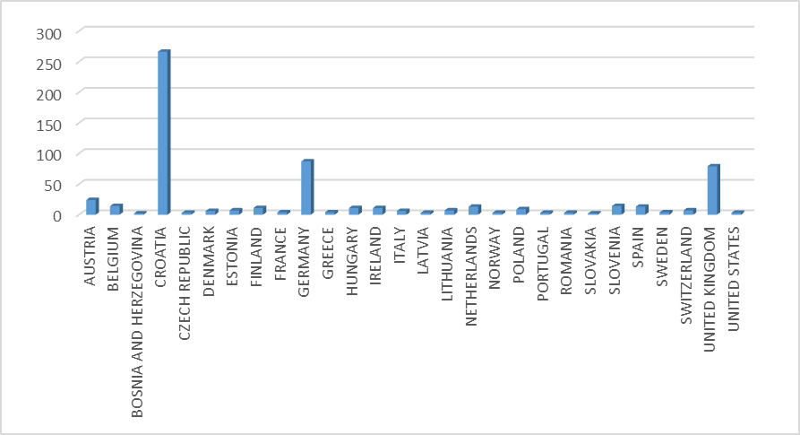
AZVO stručnjaci – I. ciklus

Slide 17

2.5. Kriteriji za ishode
Unaprijed utvrđeni i objavljeni kriteriji
Dosljedna primjena kriterija
Dokazi
Ocjene
Zaključci i preporuke

Slide 18

2.6. Izvještavanje
Objavljena cjelovita izvješća
Jasna i dostupna
Dokazi - činjenična točnost, analize i nalazi
Zaključci
Preporuke za aktivnosti u fazi naknadnog praćenja
Objava formalnih odluka
EQArep

Slide 19

2.7. Prigovori i žalbe
Žalbeni postupci i postupci u povodu prigovora moraju biti jasno definirani
Osigurati pravednost odluka

Slide 20
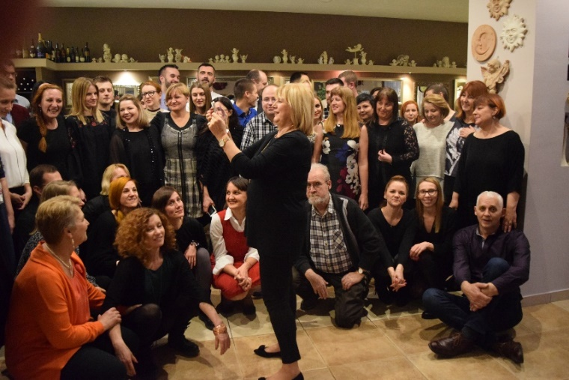
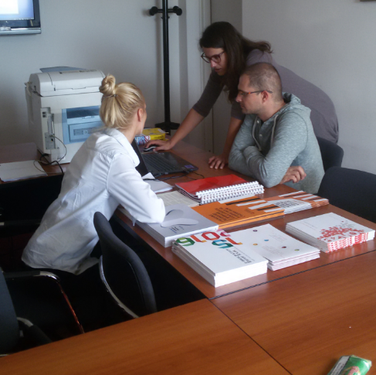
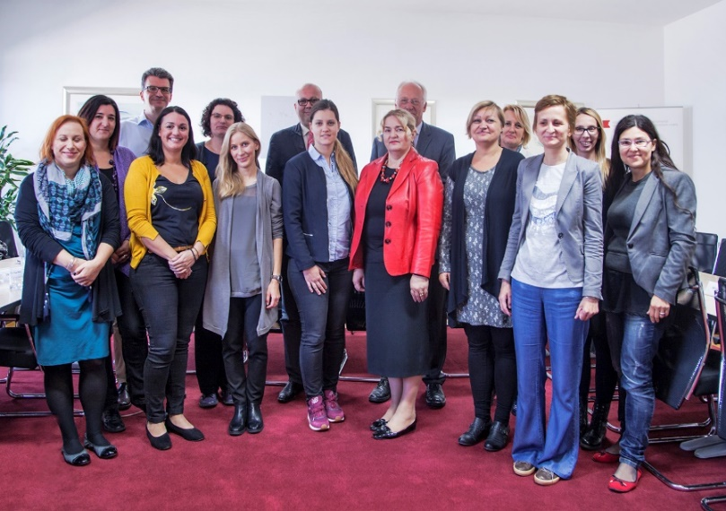
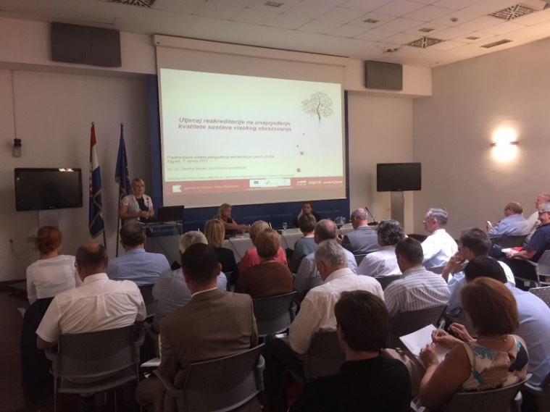
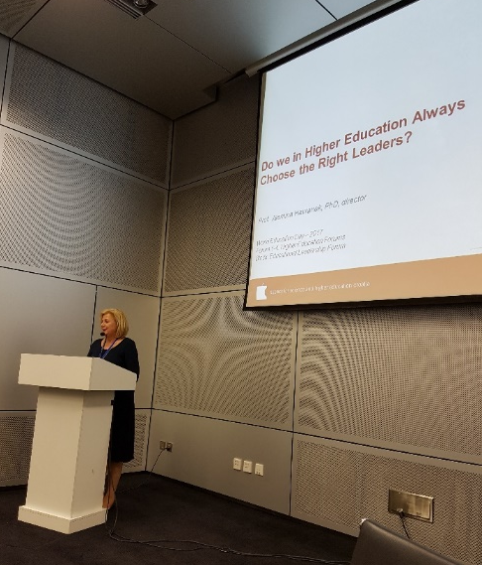

AZVO to smo MI!

Slide 21




Hvala na pozornosti!
www.azvo.hr
ured@azvo.hr
javnost@azvo.hr

